Slide 1

Итоговая презентация
старшей группы №2
МБДОУ «Детский сад общеразвивающего вида» №6 «Улыбка»
Зеленодольского муниципального района
Республики Татарстан

Slide 2
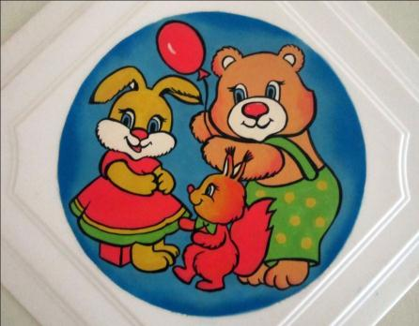
Наш девиз:
Мы «Весёлые зверята»
Дружно в группе мы растём!
Мы хорошие ребята,
Очень весело живём!

Slide 3
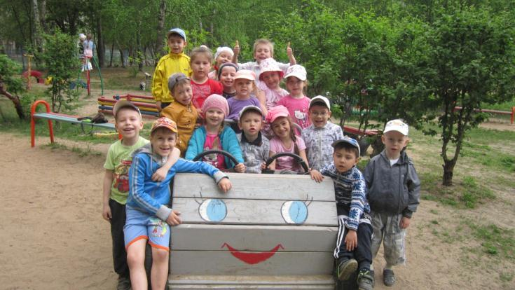
В нашей дружной семье – 22 ребенка.
Из них 9 девочек и 13 мальчиков.
Возраст детей от 5 до 6 лет.
В течение года дети развивались согласно возрасту, изучили программный материал и показали позитивную динамику по всем направления развития.

Slide 4

Работа группы № 2 осуществлялась исходя из основных годовых задач и в соответствии с годовым планом работы МБДОУ №6 «Улыбка» на 2013-2014 учебный год.
Укрепление здоровья, приобщение к здоровому образу жизни, развитие двигательной и гигиенической культуры детей.
Развитие гуманистической направленности отношения детей к миру, воспитание культуры общения, эмоциональной отзывчивости и доброжелательности к людям.
Развитие эстетических чувств детей, творческих способностей, эмоционально-ценностных ориентаций, приобщение воспитанников к искусству и художественной литературе.
Развитие познавательной активности, познавательных интересов, интеллектуальных способностей детей, самостоятельности и инициативы, стремления к активной деятельности и творчеству.

Slide 5
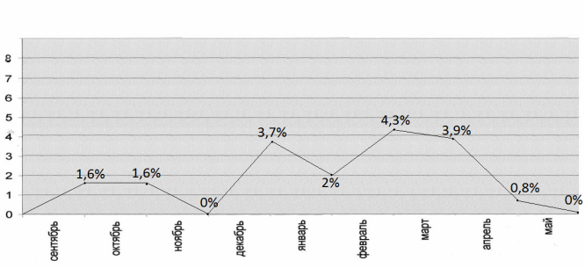


В течение года соблюдался режим дня, санитарно-гигиенические требования к пребыванию детей в ДОУ. Согласно проводились медицинские Антропометрические обследования, педагогические (мониторинг) обследования воспитанников, подтверждающие положительную динамику развития каждого ребенка и группы в целом.
Средняя заболеваемость за год составляет -2,1%
Средняя посещаемость составляет – 77%
Группа здоровья: 5 детей – первой группы,
16 детей – второй группы,
1 ребёнок – третьей группы.

Slide 6
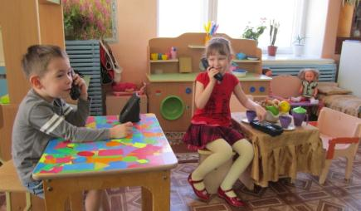
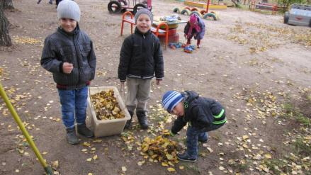
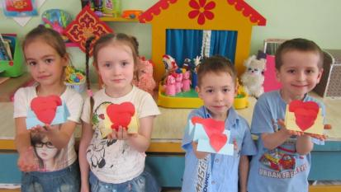

С детьми систематически проводилась организованная образовательная деятельность в соответствии с основной общеобразовательной программой МБДОУ №6, и утвержденным расписанием непосредственно образовательной деятельности. Поставленные цели достигнуты в процессе осуществления разнообразных видов деятельности:
игровой,
коммуникативной,
трудовой,
познавательно-исследовательской, продуктивной,
музыкально-художественной,
чтения.

Slide 7
В течение года в группе были проведены следующие мероприятия с детьми:
«День дорожно–транспортных происшествий»
«Урок чистоты»
«Здоровые дети в здоровой семье»
«День спорта»
«Международный день родного языка»
«День рождения Г.Тукая»
«Единый экологический день»
Утренники «Осень», «Новый год», «8 Марта», «Весна», расширенные занятия «День защитника Отечества», «День Победы».

Slide 8
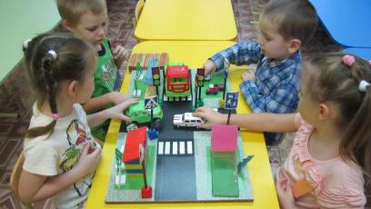
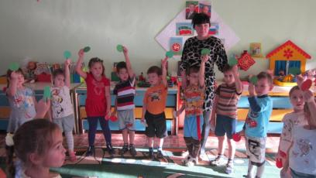
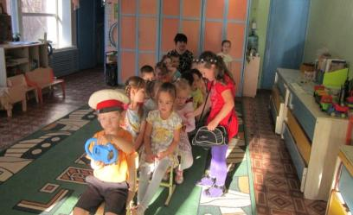
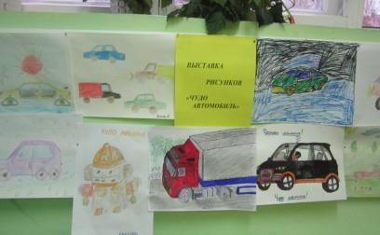
«День дорожных знаков»

Slide 9
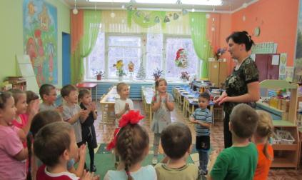
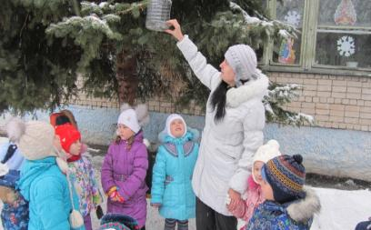
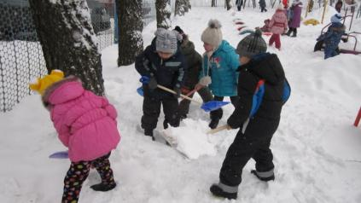
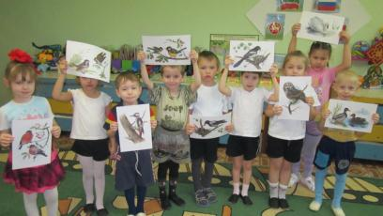
«Урок Чистоты»

Slide 10
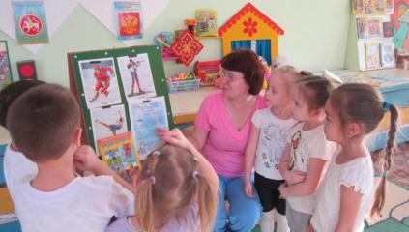
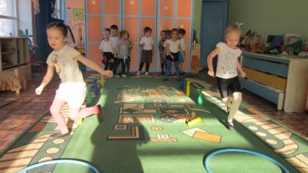
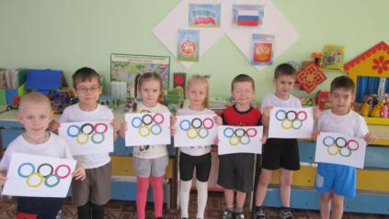
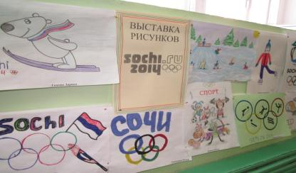
«День спорта»

Slide 11
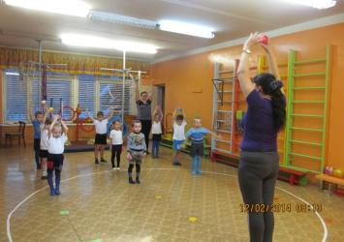
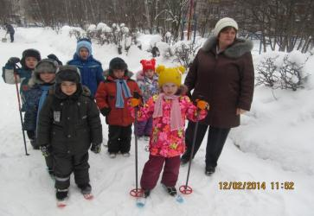
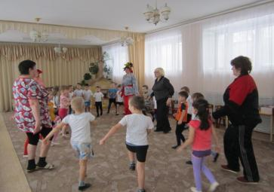
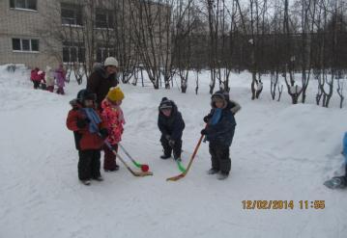
«Здоровые дети в здоровой семье»

Slide 12
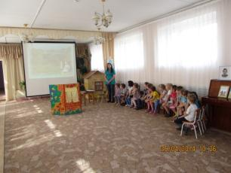
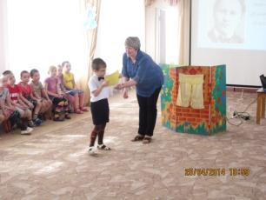
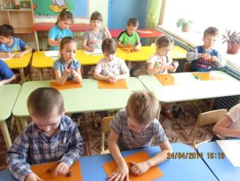
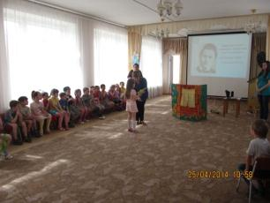
«Международный день родного языка»

Slide 13
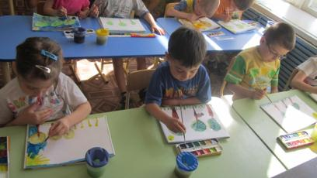
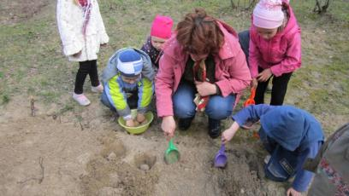
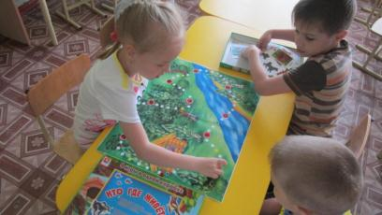
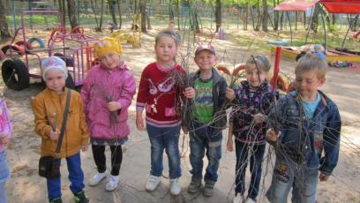
«Единый экологический день»

Slide 14
Воспитанники приняли участие в следующих конкурсах:
конкурс рисунков «Мы в ответе за тех, кого приручили» Григорьева Эвелина;
конкурс творческих работ «Мастерская Деда Мороза» Вавилов Данил;
конкурс «Марш парков», Вавилов Данил, Чуренко Камилия, Иванова Милана;
конкурс чтецов, посвящённый творчеству Г.Тукая. Гильманов Тимур, Сатина Анна, Лисин Ваня.

Slide 15
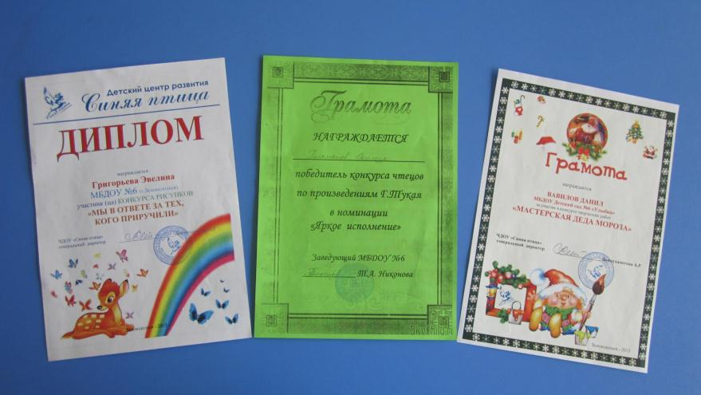

Slide 16

Работа с родителями воспитанников строится на принципе сотрудничества и взаимодействия. При этом решаются приоритетные задачи:
- установление партнерских отношений с семьей
каждого воспитанника, объединение усилий для
развития и воспитания детей;
создание атмосферы
общности интересов, эмоциональной
взаимоподдержки и взаимопроникновения в
проблемы друг друга.
- повышение педагогической культуры родителей,
формирование уверенности в собственных
педагогических возможностях
- приобщение родителей к участию в жизни группы и ДОУ

Slide 17

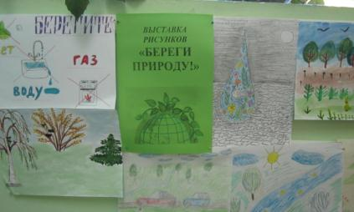
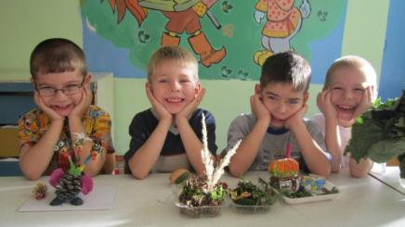
Работа по взаимодействию с родителями:
Выставки «Времена года»
«Береги природу»
«Дары Осени»
«Чудо автомобиль»
«Сочи 2014»
«Что такое хорошо и что такое плохо»

Slide 18

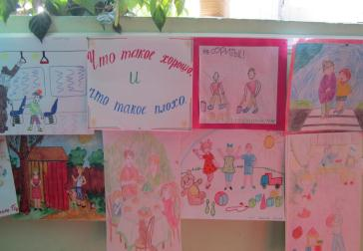
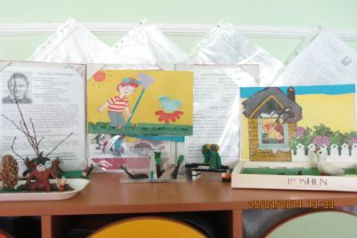
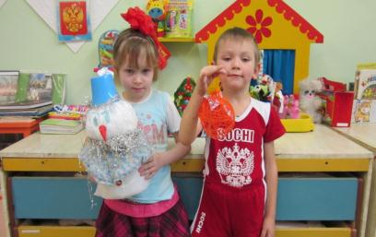

Slide 19
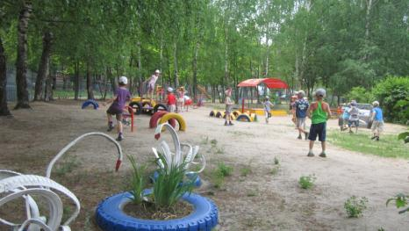
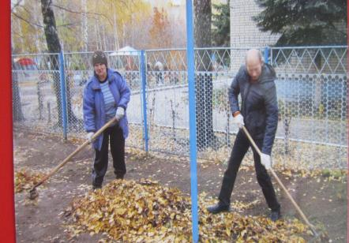
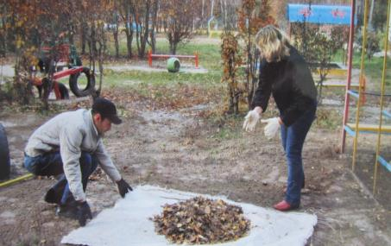

Slide 20
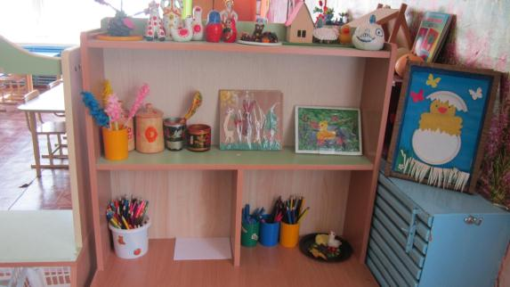

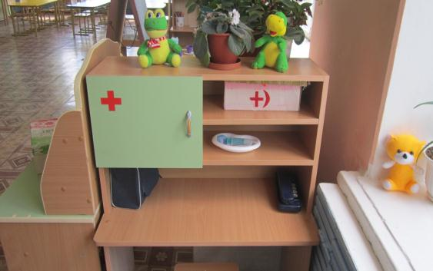
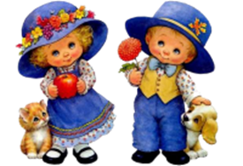

Slide 21
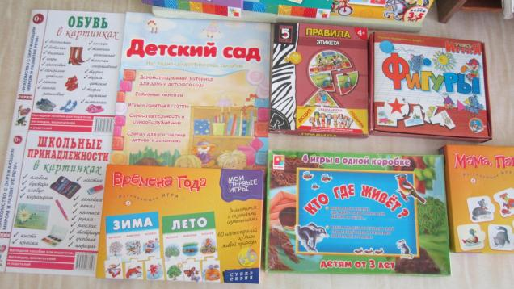
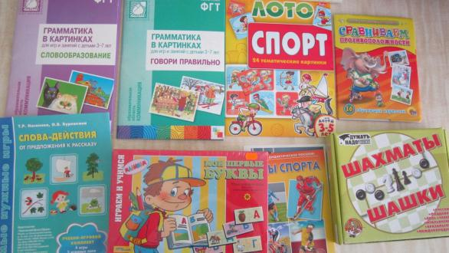

Slide 22
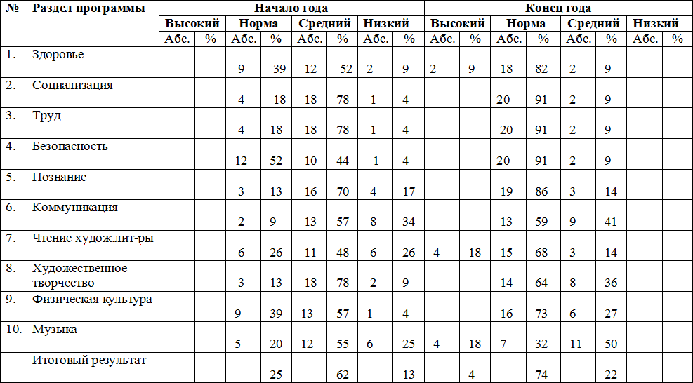
Результаты диагностики детей по программе «От рождения до школы»
в старшей группе № 2 МБДОУ №6 «Улыбка» на 2013 / 14 уч.год.
На начало учебного года всего диагностировано 23 ребёнка.
На конец учебного года всего диагностировано 22 ребёнка.
воспитатели: Бердникова М.Н. , Саягфарова В.А.

Slide 23
Диаграммы результатов диагностики на 2013-2014 учебный год.
Здоровье
Социализация
Труд
Безопасность

Slide 24
Познание
Коммуникация
Чтение худож.лит-ры
Художественное творчество

Slide 25
Физическая культура
Музыка

Slide 26
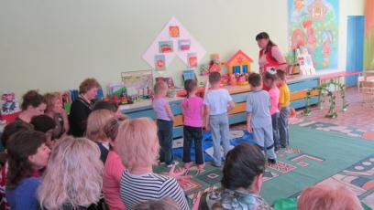

Деятельность педагогов.
В течение года педагоги Бердникова М.Н. и Саягфарова В.А. распространяли свой педагогический опыт на муниципальном уровне, был проведен открытый показ НОД на тему: «Путешествие за сокровищами», презентация из опыта работы «Путешествие в страну Этикет». Воспитатели Бердникова М.Н., Саягфарова В.А. приняли участие в общероссийском конкурсе «Педагогическое мастерство на уроках ДОУ»

Slide 27

С учетом успехов и проблем, возникших в минувшем учебном году намечены следующие задачи:
Продолжать укреплять и охранять здоровье детей.
Создавать условия для систематического закаливания организма.
Приобщать к элементарным общепринятым нормам и правилам
взаимоотношения со сверстниками и взрослыми.
Воспитывать желание участвовать в трудовой деятельности.
Способствовать формированию целостной картины мира,
расширение кругозора детей.
Приобщать к изобразительному искусству.
Продолжать активную совместную работу с родителями.

Slide 28


